Slide 1

생활코딩_JavaScript

Slide 2
참고

Slide 3
참고
<참고>
링크 https://www.youtube.com/watch?v=dPRtcRwKo-Y&list=PLuHgQVnccGMBB348PWRN0fREzYcYgFybf
강의명 : WEB2-JavaScript
강의수 : 38강의
강의자 : 생활코딩

Slide 4
1강
필요없음 PASS

Slide 5
2강

Slide 6
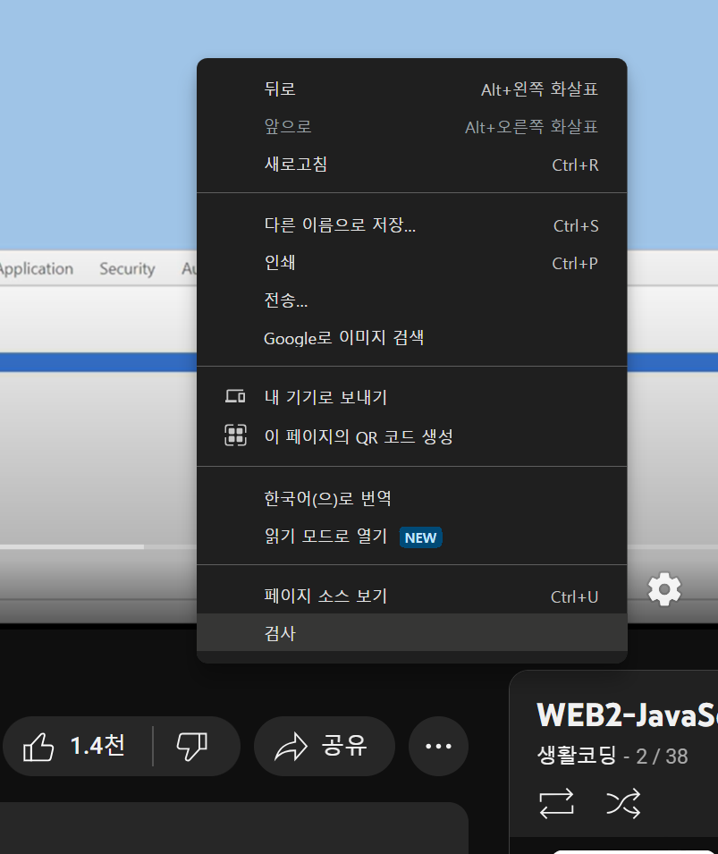
2강
<진행>
웹 페이지에 접속합니다.
해당 페이지가 어떤 방식으로 만들어졌는지 궁금하다면 마우스 우 클릭 > 검사 클릭
참고로 f12버튼과 같은 기능입니다.

Slide 7
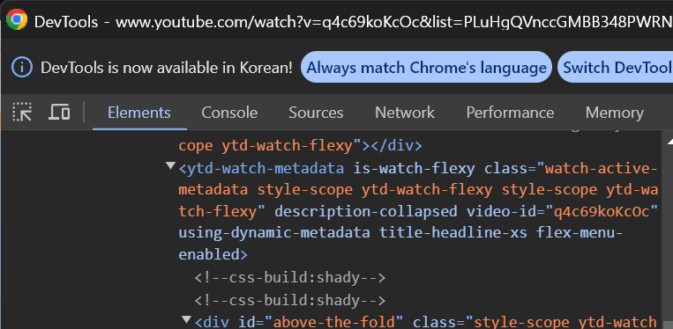
2강
<진행>
여기서 Elements >> 이는 태그를 의미합니다.
<body> / <html> 등등, 태그가 있는 소스코드를 볼 수 있습니다.

Slide 8
2강 (2:30)
분리된 f12창 브라우저에 붙여넣는 방법

Slide 9
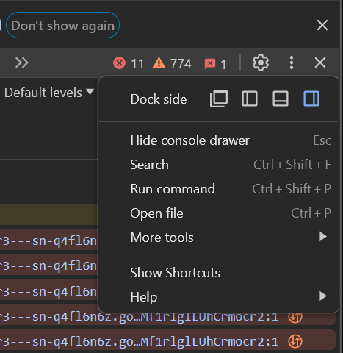
2강 (2:30)
분리된 f12창 브라우저에 붙여넣는 방법

Slide 10
2강 (3:30)
HTML 속성 onclick=“”

Slide 11
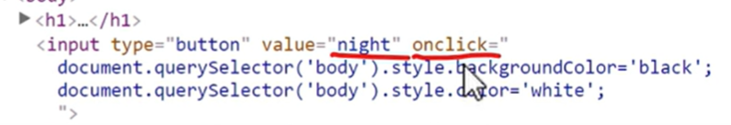
2강 (3:30)
HTML 속성 onclick=“”
<참고>
HTML 태그 내부에 onclick이라는 속성이 있으면, 해당 속성에는 JS가 들어가야 한다. (공식 문서에 게재되어 있음)
다른 예시로, 태그 내부에 style 속성이 있으면 style 속성에는 반드시 CSS가 들어가야 한다.

Slide 12
2강 (7:20)
JS 사용 이유

Slide 13
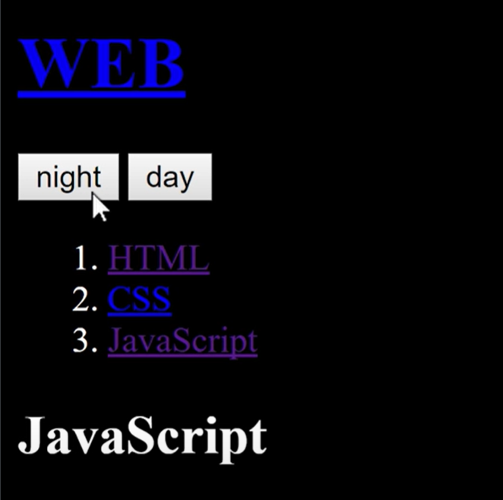
2강 (7:20)
JS 사용 이유
<참고>
옆 이미지에서 night을 누르면 배경이 검은색으로 바뀐다
day를 누르면 배경이 흰색으로 바뀐다
이는 JS로 구현한 것이다.
즉, JS는 HTML을 제어한다.
HTML을 제어하기 위해서 JS를 사용한다

Slide 14
3강 (0:00)
JS는 HTML위에서 동작한다

Slide 15
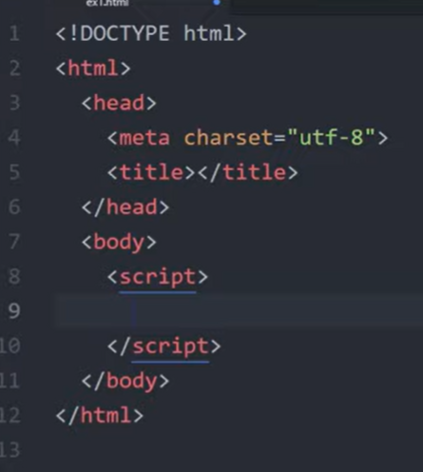
3강 (0:00)
JS는 HTML위에서 동작한다
<참고>
JS와 HTML은 다른 문법이다.
그런데 HTML코드 내부에 JS코드를 넣어서 서로 상호작용 하도록 만들어야 한다.
서로 다른 두 언어를 유기적으로 연결하는 방법은 아래와 같다.
HTML 코드 작성 (이게 베이스이다. 운동장 역할을 함)
그리고 <script> </script>라는 태그를 작성함
이후 <script>여기에다가 JS코드를 넣으면 됨</script>
브라우저는 HTML코드를 읽다가 <script>를 만나면 브라우저는 아래와 같이 생각함
아! 지금부터 JS코드가 나오는구나!
그러고는 JS코드를 해독할 준비를 하고 해독을 시작함
</script>를 만나면 JS코드를 해독하는 일을 그만두고, 다시 HTML문법을 해독함
<참고>
HTML코드 내부에 <script>를 작성한 모습 >>

Slide 16
4강 (1:30)
버튼을 눌렀을 때 경고창 ‘hi’가 뜨도록 만들기

Slide 17
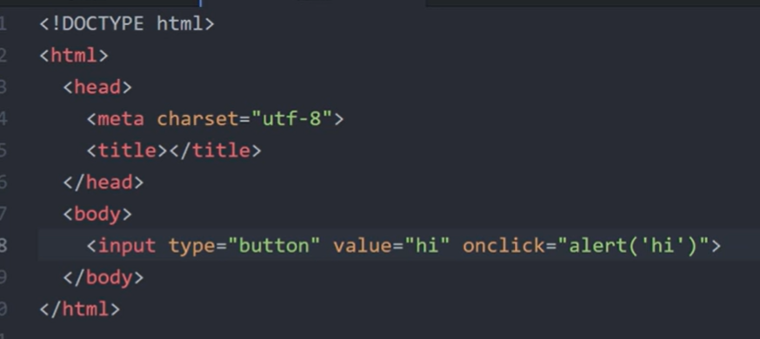
4강 (1:30)
버튼을 눌렀을 때 경고창 ‘hi’가 뜨도록 만들기
<참고>
경고창 띄우기 명령어 = alert

Slide 18
4강 (2:40)
HTML이 JS코드를 인식하는 경우 두번째

Slide 19
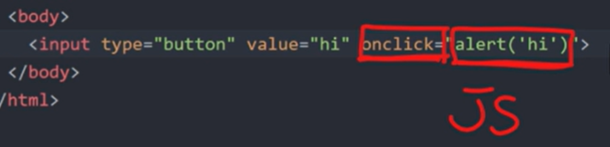
4강 (2:40)
HTML이 JS코드를 인식하는 경우 두번째
<참고>
<script>태그를 만났을 경우
HTML 태그 내부에서 onclick이라는 속성을 만났을 경우

Slide 20
4강 (3:40)
웹브라우저에서 이벤트의 의미

Slide 21
4강 (3:40)
웹브라우저에서 이벤트의 의미
<참고>
클릭 / 특정 key누르기 등등 사용자가 브라우저상에서 어떤 동작을 하는 것을 이벤트라고 한다
JS는 대부분의 이벤트 상황에서 동작할 수 있게 만드는 코드가 존재한다.
예를 들면 사용자가 마우스를 클릭했을 때 사용하는 함수 = onclick
<input type=“text”>의 내용이 변경됐을 경우 실행되는 함수 = onchange 등등...
즉, 사용자가 특정 행동을 했을 경우를 ‘이벤트가 발생됐다’ 라고 말하고
JS는 이런 이벤트가 발생할 때마다 동작할 기능들을 JS를 통해서 구현하는 것이다.
참고로 모든 이벤트 함수를 알필요는 없다.
그냥 모르면 구글링해서 찾아보고 VSCode로 이동하여 작성하면 대부분 자동완성을 진행해준다
<추가>
흐름도에 대해서 알아보자.
일단, 사용자가 이벤트를 발생시킨다 (예를 들어, onclick이라고 하자)
그럼 onclick 내부에 있는 JS가 실행된다.
우린 아직 JS를 짜지 않았다. 아무 기능도 없음
그렇기 때문에, onclick 이벤트가 일어났을 경우 일어나야 할 일을 JS코드로 적는 법을 배워야 한다.

Slide 22
5강 (1:00)
브라우저에서 JS코드 사용해보기

Slide 23
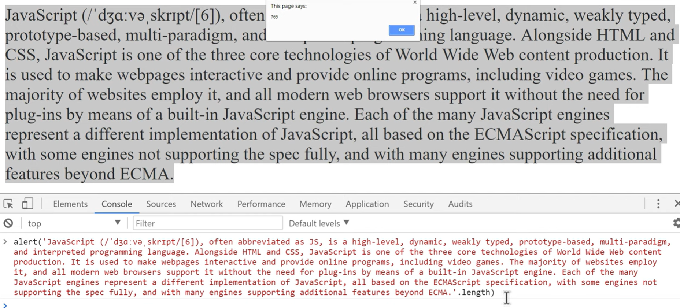
5강 (1:00)
브라우저에서 JS코드 사용해보기
<참고>
브라우저에서 JS를 사용하고 싶은 경우가 발생할 수도 있다.
예를 들면, 특정 문장이 몇 글자로 이루어졌는지 궁금할 때, 이 방법을 사용해도 된다
f12 클릭 > Console 클릭 > 원하는 문자 드래그 > 원하는 문자 끝과 끝 사이에 (‘)넣기 > 마지막(‘)뒤에 .length 적어넣고 > 모든 문자열을 alert로 감싸기
참고로 f12 > Console에서 작성한 JS문법은 현 브라우저에 원래부터 있던 JS코드마냥 동작한다.
소스코드를 열어보기 힘들 경우, 해당 콘솔에서 JS를 삽입하여 테스트 해보는 것도 방법이 될 수 있다.

Slide 24
5강 (5:00)
F12 + ESC

Slide 25
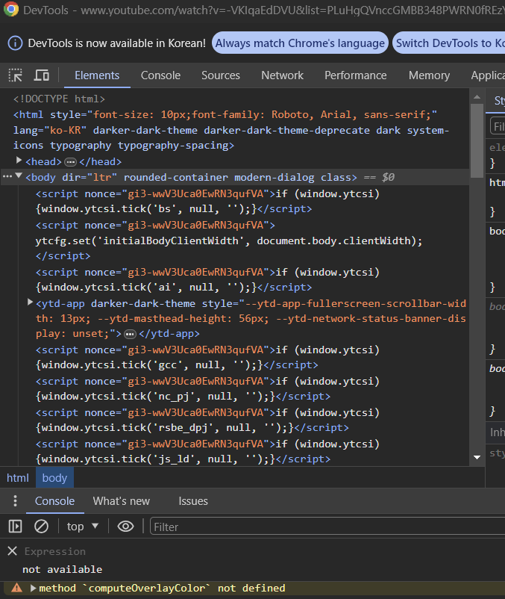
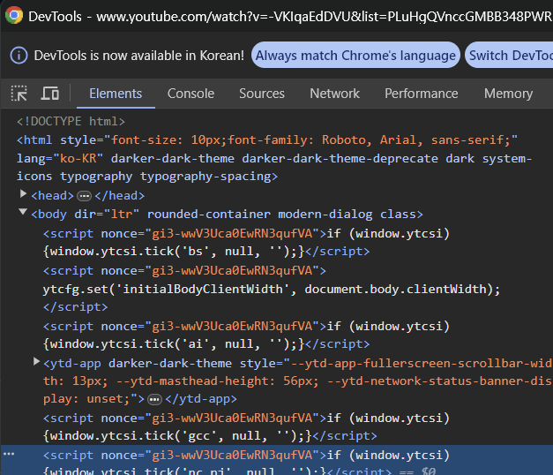
5강 (5:00)
F12 + ESC
<진행>
브라우저 오픈 > F12 클릭 > Elements 탭으로 이동 > ESC 계속 눌러보기
이러면 Console창이 열렸다~ 닫혔다 하는걸 볼 수 있음
콘솔탭을 누르면 콘솔만 나오는데, HTML태그와 같이 Console을 이용하고 싶을 경우 사용하면 됨

Slide 26
6강 (7:00)
각종 JS 메서드 맛보기

Slide 27
6강 (7:00)
각종 JS 메서드 맛보기
<참고>
bca.indexOf(‘a‘)
‘bca’문자중에서 a는 몇 번째에 있니? (정답:2) / 0부터 시작합니다.
‘ dddd ‘.trim( )
결과 :dddd (띄어쓰기를 모두 지워줍니다)
‘aaaa’.length( )
‘aaaa’의 글자 수를 세어줍니다. (띄어쓰기도 세어줍니다.)
결과 : 4

Slide 28
7강 (7:00)
JS의 변수선언

Slide 29
7강 (7:00)
JS의 변수선언
<참고>
var name = 1;
변수명 앞에 var 붙이기
숫자 / 문자 다 필요없고, 그냥 var 붙이면 됨 (데이터타입은 자동으로 설정해줌)

Slide 30
8강
필요없음 PASS

Slide 31
9강(3:00)
속성은 영어로 Properties

Slide 32
10강(6:00)
속성 class 선택자 (.)

Slide 33
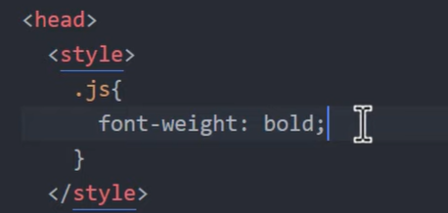
10강(6:00)
속성 class 선택자 (.)
<참고>
class 이름이 js인 놈들을 골라줘라

Slide 34
11강
선택자

Slide 35
11강
선택자
<참고>
선택자 종류
div{ } > div 태그 전체를 가리킴
.hello{ } > class이름이 hello인 것을 가리킴
#hello{ } > id값이 hello인 것을 가리킴
단, 우선순위가 있습니다. (우선순위대로 나열하면)
ID
CLASS
태그명
즉, 선택자로 인해 중복선택되는 부분이 있다면, id 선택자의 설정이 제일 우선순위로 적용되게 됩니다.

Slide 36
11강(3:10)
하나의 페이지에서 id값은 중복되면 안된다

Slide 37
11강(4:10)
일단, class로 디자인을 진행해라

Slide 38
11강(4:10)
일단, class로 디자인을 진행해라
<참고>
태그 내부에 class를 넣어서 디자인을 진행해라.
진행하던 중, 예외적인 부분이 발생한다면 그 부분만 id로 처리하는 것이 좋다.

Slide 39
12강(4:50)
document.querySelector(‘’)의 의미

Slide 40
12강(4:50)
document.querySelector(‘’)의 의미
<참고>
document = 현재 페이지
querySelector( ) = css를 선택하겠다
(‘ ‘) = 여기 내부에 id/class/태그명을 넣으면 됨
예시_ document.querySelector(‘.hi’) = class명이 hi인 태그를 select 하겠다.
특정 이벤트가 발생했을 경우 홈페이지를 동적으로 제어하려면, 일단 어떤 이벤트가 어디에 발생했는지 알아야 합니다, 그러기 위해서 선택자는 필수이죠 .
즉, document.querySelector로 시작하는건 필수입니다.
참고로 querySelector와 같은 기능을 하는 getElementById( )가 있습니다.

Slide 41
12강(6:30)
.style

Slide 42
12강(6:30)
.style
<참고>
document.getElmentById( )으로 특정 태그를 선택했으니, 선택한 태그에 영향을 줍시다.
첫 번째로 css를 만져봅시다.
css를 만지는 메서드는 .style 입니다.
즉, document.getElmentById(‘.hi’).style; 를 진행하면 class이름이 hi인 태그의 style을 지정할 수 있습니다.
이제, 어떤 style을 지정할지 고려합니다.
저는 배경색상을 black으로 변경하고 싶다고 할 경우
document.getElmentById(‘.hi’).style.backgroundColor = ‘black’; 이라고 작성해주시면 됩니다.
지금은 <script>로 따로 빼서 작업하고 있지 않습니다.
<input type=“button” value=“night” onclick=“ document.getElmentById(‘.hi’).style.backgroundColor = ‘black’;”>
위 코드처럼 태그에 직접 값을 삽입하여 작업중에 있습니다.
<script>를 사용해서 js를 분리하는 작업은 추후 진행 예정입니다.
참고로 배경색은 backgroundColor = 를 사용하지만
글자 색상은 그냥 color=를 사용하면 됩니다.

Slide 43
13강()
HTML이 프로그래밍 언어가 아닌 이유

Slide 44
13강()
HTML이 프로그래밍 언어가 아닌 이유
<참고>
프로그래밍이란 순서에 맞게 실행되는 것이다
예를들어, 특정 상황/시간/행동에 맞는 기능들을 보여주기 위해선 소스코드는 적재적소에 들어가야 한다
적절한 상황에 적절한 기능이 동작하게 만들기 위해서 개발자들은 수많은 시간과 노력을 투자한다.
그런데 HTML? 그냥 문구만 작성해 넣으면 돌아간다
그렇다고 해서 특정 기능이 있는 것도 아니다.
프로그램이란 특정 기능을 동작할 수 있는 기능이 있어야 하는데
HTML은 단순 텍스트로만 이루어져 있고, 추가적인 기능이 없다,
기능이 없으면 프로그램이 아니다.
프로그램은 프로그래밍 언어로 짠다
HTML로는 프로그램을 생산할 수 없다,
고로 HTML은 프로그래밍 언어가 아니다.

Slide 45
14강()
조건문 등장
PASS

Slide 46
15강()
Boolean에 대한 설명
건질게 없는 내용 PASS

Slide 47
16강(1:00)
document.write()

Slide 48
16강(1:00)
document.write()
<참고>
document.write(“1<br>”);
이거 <br>태그 먹습니다.
이후에는 if 문에 대한 설명이라 안 듣고 넘겨도 됩니다.

Slide 49
17강(3:30)
f12 > console의 기능

Slide 50
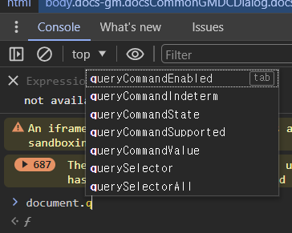
17강(3:30)
f12 > console의 기능
<참고>
해당 영역은 JS문법 작성을 위한 콘솔이기 때문에, JS코드를 일부 작성해 넣어도 자동완성이 된다.

Slide 51
17강(4:00)
특정 ID의 value값 가져오기

Slide 52
17강(4:00)
특정 ID의 value값 가져오기
<참고>
document.queryelector(‘#night_day).value
그런데 이걸 조건문에 넣고 싶다?
그럼
if (document.queryelector(‘#night_day).value===‘night’ ){ }
위 코드처럼 작성하면 됩니다.

Slide 53
17강(6:00)
가져온 value값 변경하기

Slide 54
17강(6:00)
가져온 value값 변경하기
<참고>
document.queryelector(‘#night_day).value = ‘다른문장’

Slide 55
18강()
리펙토링 – this

Slide 56
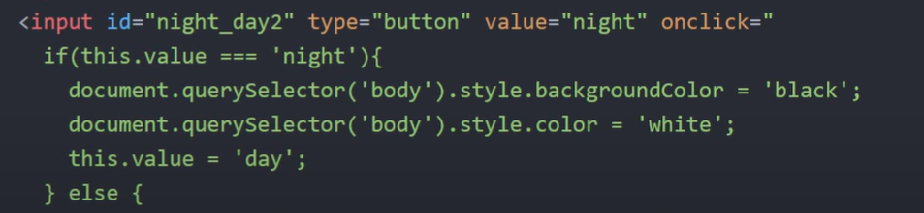
18강()
리펙토링 – this
<참고>
this는 자기 자신을 의미합니다

Slide 57
19강()
반복문 시작한다는 말입니다.
필요없는 내용이니 PASS

Slide 58
20강(1:00)
배열이 필요한 이유

Slide 59
20강(1:00)
배열이 필요한 이유
<참고>
현실세계로 예를 듭시다
물건을 막 삽니다
짐이 점점 많아집니다.
그러면 뭘 삽니까?
서랍장 / 수납장 등을 구매하지요?
이것이 배열입니다.

Slide 60
20강(4:00)
배열 선언하기

Slide 61
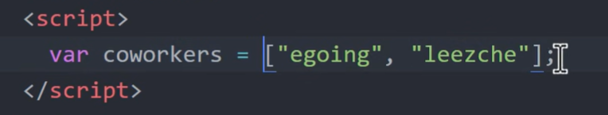
20강(4:00)
배열 선언하기
<참고>
문자열은 “”로 표현합니다.
char 데이터타입은 ‘ ‘로 표현하지요
배열은 [ ] 로 표현합니다
<진행>
JS를 사용하여 배열을 선언해봅시다
var a =[“안녕”,1]
document.write(a)
결과 : 안녕 1
즉, 배열 내부에는 문자/숫자가 혼합되어 들어갈 수 있다.

Slide 62
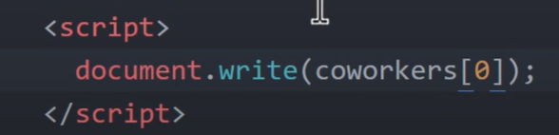
20강(4:00)
배열 선언하기
<진행>
배열 선언은 했어. 그런데 이걸 어떻게 꺼내지?
document.write(a[0])
배열의 index를 넣어주면 꺼내집니다.
그럼, 배열 내부에 값이 몇개가 있는지 알아보세요
document.write(a.length)
그럼, 기존 배열에 값을 추가해보세요
a.push(‘aa’);

Slide 63
21강()
반복문 while

Slide 64
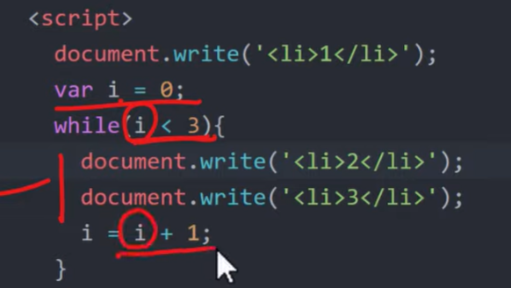
21강()
반복문 while

Slide 65
22강()
배열과 반복문의 조합

Slide 66
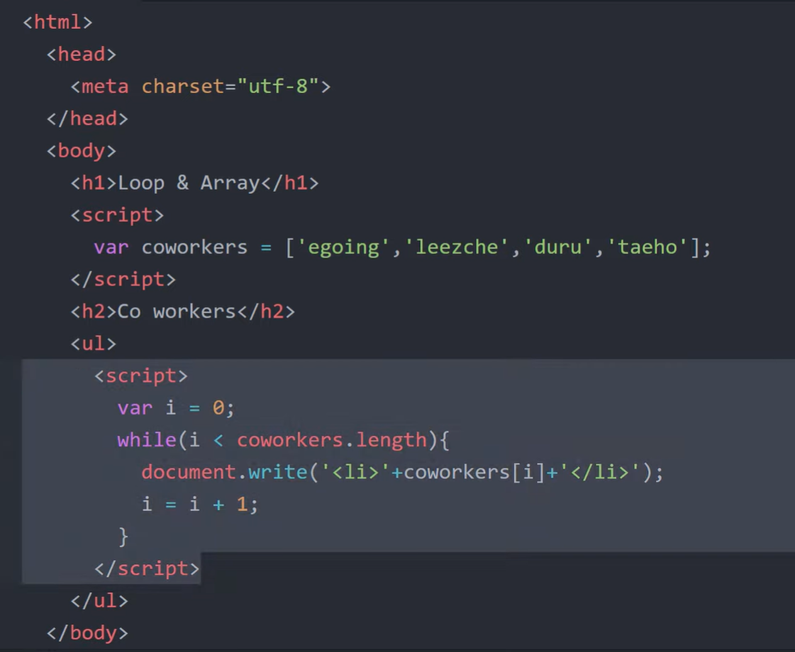
22강()
배열과 반복문의 조합

Slide 67
23강()
document.querySelector(‘a’)

Slide 68
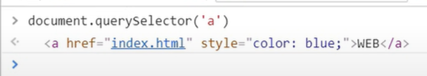
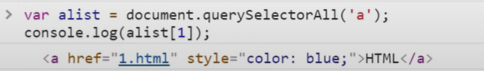
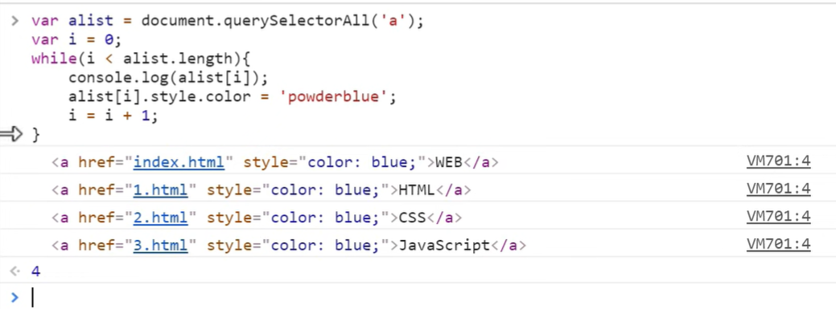
23강()
document.querySelector(‘a’)
<참고>
querySelector는 웹 페이지 중 가장 먼저 나온 a태그 하나만을 가져온다.
그럼, 여러개를 가져오고 싶다면?
var b = document.querySelectorAll(‘a’)
위 코드를 작성하면 결과는 [a,a,a,a]가 되고
document.wirte(b[0]) >> 결과는 첫 번째 a태그 내용이 모두 나오게 된다.
코드 캡쳐본 중요하니 참고

Slide 69
24강()
부터 보기

